Slide 1
4장. 정렬Sorting

Slide 2
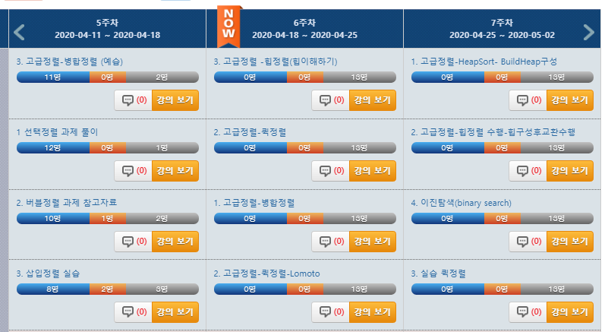
정렬

Slide 3
정렬이 필요한 이유는 ?
1에서 10까지 적힌 종이 카드를 만들어 섞은 후 카드에 수가 보이지 않게 나란히 위치시킨다
(이순신) 1에서 10 사이에 값 중 찾고자 하는 값 “키”을 정함
(유관순) 위치한 10장의 카드를 왼쪽에서 확인하여 “키” 와 카드의 값이 같을 때까지 진행함
5회 반복하여 키를 찾기 위해 값의 확인 횟수는 평균 몇 번인가 계산하자
(문제) 비교 횟수를 줄일 수 있는 방법을 생각해 보자

Slide 4
정렬Sorting 알고리즘들
대부분 O(n²)과 O(nlogn) 사이
Input이 특수한 성질을 만족하는 경우에는 O(n) sorting도 가능

Slide 5
기초적인 정렬 알고리즘
평균적으로 Θ(n²)의 시간이 소요되는 정렬 알고리즘들
선택정렬
( )
삽입정렬

Slide 6
What Sort algorithm is
장점
많은 부분이 정렬 되어있는 자료 “almost sorted” 경우 좋은 수행시간 Θ(n)
단점
최악 및 평균 수행 시간은 Θ(n²) 임
≈ n²/2 비교와 교환이 필요함

Slide 7
고급 정렬 알고리즘
평균적으로 의 시간이 소요되는 정렬 알고리즘들
정렬
정렬
정렬
Notes:
Θ(n log n)

Slide 8
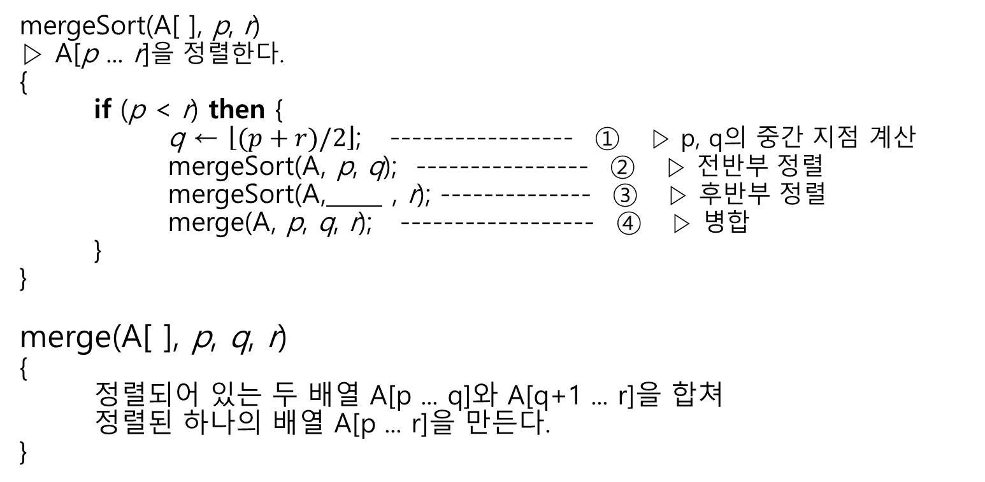
병합정렬
mergeSort(A[ ], p, r)
▷ A[p ... r]을 정렬한다.
{
if (p < r) then {
q ← $\left\lfloor (p+r)/2\right\rfloor$; ----------------- ① ▷ p, q의 중간 지점 계산
mergeSort(A, p, q); ---------------- ② ▷ 전반부 정렬
mergeSort(A, , r); -------------- ③ ▷ 후반부 정렬
merge(A, p, q, r); ------------------ ④ ▷ 병합
}
}
merge(A[ ], p, q, r)
{
정렬되어 있는 두 배열 A[p ... q]와 A[q+1 ... r]을 합쳐
정렬된 하나의 배열 A[p ... r]을 만든다.
}

Slide 9
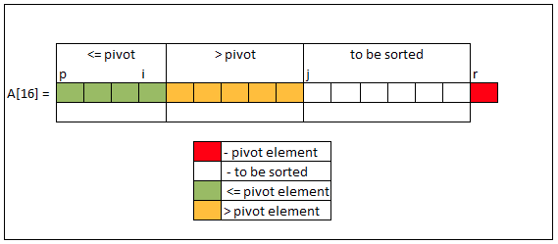
Quicksort 특징
A[p…i] 의 모든 원소는 pivot 보다 작거나 같음
A[i+1…j-1] 의 모든 원소는 pivot 보다 큼
A[r] 은 pivot 원소

Slide 10
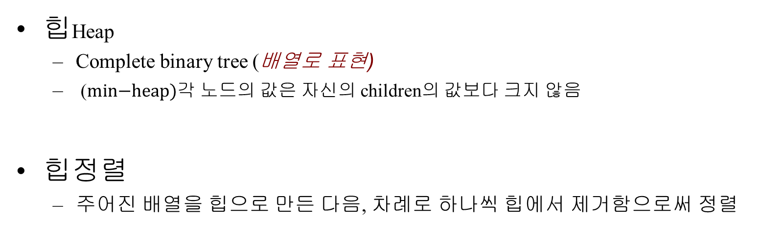
힙정렬
힙Heap
Complete binary tree (배열로 표현)
($\text{min}\text{−}\text{heap}\text{)}$각 노드의 값은 자신의 children의 값보다 크지 않음
힙정렬
주어진 배열을 힙으로 만든 다음, 차례로 하나씩 힙에서 제거함으로써 정렬
$모든노든 i 가 A\left[\text{Parent}\left(i\right)\right]≤A\left[i\right]만$족
➔운영체제의 스케쥴링 알고리즘에서 사용됨
우선순위 큐(priority Queue)
https://www.youtube.com/watch?v=ihyg2OR8IR0
Notes:
완전이진트리: 마지막 레벨을 제외한 각레벨이 빠짐없이 채우져 있음
노드를 삽입할 때 왼쪽부터 차례대로 삽입하는 트리

